Slide 1




TRƯỜNG ĐẠI HỌC TÀI NGUYÊN VÀ MÔI TRƯỜNG TP.HCM
KHOA CÔNG NGHỆ THÔNG TIN
ĐỒ ÁN TỐT NGHIỆP
ĐỀ TÀI
XÂY DỰNG HỆ THỐNG QUẢN LÝ KHO
THIẾT BỊ ĐIỆN TỬ TÍCH HỢP AI CHATBOT
Giảng viên hướng dẫn: ThS. Cao Hữu Thanh Vũ
Sinh viên thực hiện: Nguyễn Khánh Duy
Lớp: 10_ĐH_CNPM3
MSSV: 1050080173

Slide 2






LÝ DO CHỌN ĐỀ TÀI
04
Chatbot hỗ
trợ người dùng thao tác nhanh và chính xác
03
02
Nhu cầu số
hóa, tự
động hóa
ngày càng cao
01
Thiết bị điện tử có nhiều mặt hàng, hóa đơn lớn
Quản lý kho truyền thống tốn thời gian, dễ sai sót

Slide 3





MỤC TIÊU CỦA ĐỀ TÀI
01
02
03
04
05
Xây dựng hệ thống quản
lý kho
thông minh
Quản lý sản phẩm – nhập – xuất – tồn kho, thống
kê trực quan
Quét mã
vạch, cảnh
báo hàng sắp hết hạn
hoặc sắp hết số lượng
Tích hợp
OCR + OpenCV
nhập liệu
hóa đơn
Tích hợp AI Chatbot hỗ trợ người dùng

Slide 4




Hoạt động quản lý kho thiết bị điện tử quy mô vừa và nhỏ.
Phạm vi
Quản lý sản phẩm, nhà cung cấp, đơn nhập/xuất, hóa đơn, tồn kho, cảnh báo.
01
02
PHẠM VI VÀ
ĐỐI TƯỢNG
NGHIÊN CỨU
Đối tượng
Nền tảng
Website + Ứng dụng di động (.NET MAUI),
Tích hợp AI Chatbot.
03

Slide 5






01
01
Phân tích yêu cầu nghiệp vụ thực tế
04
02
Tích hợp AI Chatbot (Gemini AI)
02
PHƯƠNG PHÁP NGHIÊN CỨU
Thiết kế hệ thống theo mô hình MVC
05
05
03
Kiểm thử và đánh giá hiệu năng hệ thống
03
04
Ứng dụng OpenCV + Tesseract OCR + Gemini AI

Slide 6




KIẾN TRÚC TỔNG THỂ CỦA HỆ THỐNG
Tổng quan về cách các thành phần trong hệ thống của chúng tôi tương tác với nhau.
02
04
06
Mobile (MAUI)
AI Chatbot
OCR + OpenCV
01
Kết nối hai chiều với REST API
03
Kết nối hai chiều với Website và Mobile
05
Xử lý ảnh và trích xuất dữ liệu cho Website
Website (MVC)
SQL Server
REST API
Kết nối hai chiều với REST API
Kết nối hai chiều với REST API
Trung gian,
hai chiều với
Website và Mobile

Slide 7







CÁC CÔNG NGHỆ SỬ DỤNG
Backend
Frontend
Database
Mobile
AI
Tesseract + OpenCV
Thống kê
SQL Server để lưu trữ và quản lý dữ liệu
.NET MAUI cho phép xây dựng ứng dụng đa nền tảng với một mã nguồn thống nhất
Gemini AI hỗ trợ phân tích và xử lý dữ liệu thông minh
Chart.js và Recharts để trực quan hóa dữ liệu thống kê
ASP.NET MVC
Razor View kết hợp HTML, CSS và JavaScript
Tiền xử lý hình ảnh và trích xuất văn bản từ hóa đơn
Mô hình MVC (Model – View – Controller)
01
02
03
04
05
06
07

Slide 8
Quản lý sản phẩm
AI Chatbot
01
05
Giải đáp thắc mắc và hướng dẫn sử dụng hệ thống.
Thêm, sửa, xóa, tìm kiếm và phân loại sản phẩm.
Nhập kho / Xuất kho
Quét mã vạch
Ghi nhận chi tiết các giao dịch nhập và xuất hàng.
02
06
Tăng tốc quá trình nhập và xuất hàng.
CÁC CHỨC NĂNG CHÍNH
Kiểm kê & tồn kho
AI nhập liệu hóa đơn
Cập nhật số liệu tồn kho theo thời gian thực.
03
07
Tự động trích xuất thông tin từ hóa đơn.
Báo cáo / Thống kê
Cảnh báo
Cập nhật số liệu tồn kho theo thời gian thực.
04
08
Thông báo khi hàng sắp hết hoặc hết hạn sử dụng.

Slide 9
PHƯƠNG PHÁP QUẢN LÝ KHO VÀ MÔ HÌNH AI
Quản lý theo mã sản phẩm – lô hàng, áp dụng nguyên tắc FIFO (Nhập trước – Xuất trước), sử dụng mã vạch (Barcode) trong nhập – xuất kho.
1
2
Công nghệ có sẵn
Khai thác mô hình AI Gemini
Mô hình Google Gemini (gemini-2.5-flash)
Thiết kế câu lệnh chuyên biệt
Tesseract OCR để nhận dạng văn bản
Trích xuất dữ liệu hóa đơn
OpenCV để tiền xử lý ảnh
Kiểm soát và xử lý đầu ra AI
ASP.NET Core + Entity Framework
Khai thác AI để phân tích tồn kho

Slide 10


CHỨC NĂNG AI CHATBOT
Trả lời câu hỏi ngôn ngữ tự nhiên
Quy trình hoạt động OCR + AI
(ví dụ: “Sản phẩm A còn bao nhiêu?”)
Hỗ trợ tạo phiếu nhập
01
Người dùng tải ảnh hóa đơn
Phân tích tồn kho
02
OpenCV xử lý ảnh
→ Báo cáo chi tiết tình trạng tồn kho
Gợi ý đặt hàng
03
Tesseract OCR nhận dạng văn bản
→ Danh sách sản phẩm cần đặt
Tối ưu tồn kho
→ Đề xuất cải thiện quản lý kho
04
Gemini AI phân tích và trích xuất dữ liệu
Sản phẩm dư thừa
→ Sản phẩm cần xả hàng
05
Hệ thống hiển thị kết quả → người dùng xác nhận

Slide 11
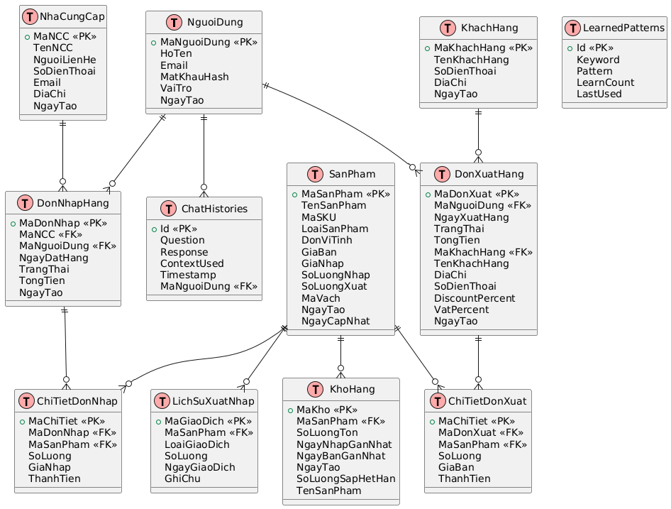
SƠ ĐỒ ERD

Slide 12
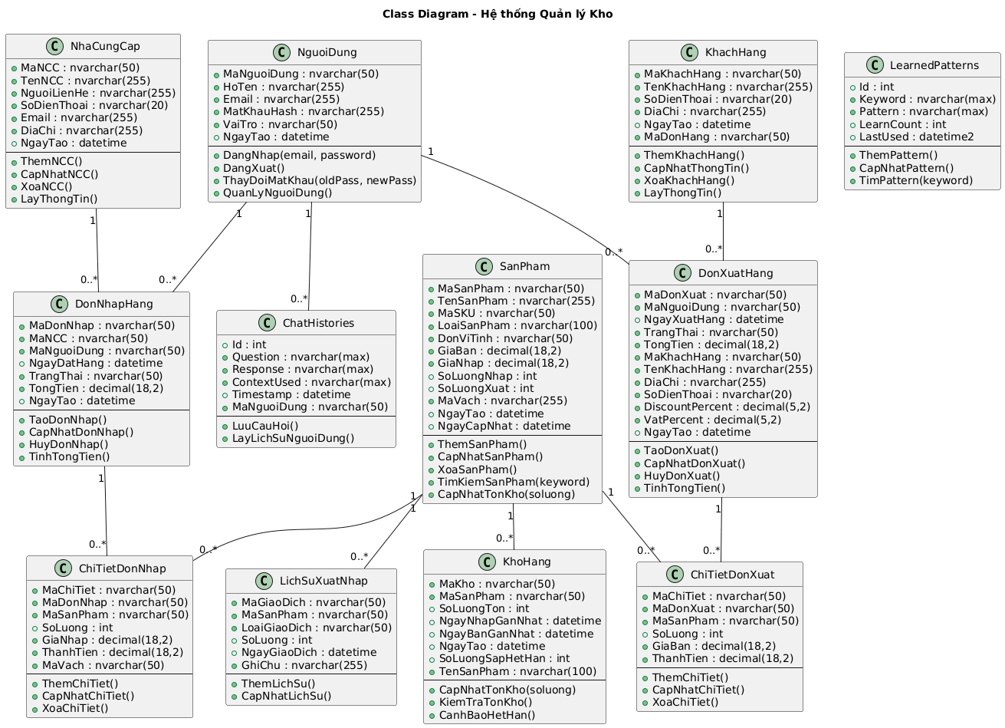
SƠ ĐỒ CLASS

Slide 13

KẾT QUẢ ĐẠT ĐƯỢC
✅ Tối ưu quản lý kho: Quản lý hàng tồn, nhập – xuất kho chính xác,
dễ dàng truy xuất lịch sử.
✅ Nâng cao hiệu suất làm việc: Giao diện thân thiện, hỗ trợ người
dùng thao tác nhanh, phù hợp với nhiều vai trò.
✅ Tiết kiệm thời gian & nhân lực: Tự động hóa quy trình nhập liệu,
giảm thao tác thủ công.
✅ Ứng dụng công nghệ: Kết hợp AI, OCR và nền tảng web giúp doanh nghiệp dễ triển khai, mở rộng và tích hợp.
✅ Chatbot hỗ trợ thao tác nhanh và chính xác.

Slide 14
KHÓ KHĂN VÀ THỬ THÁCH
✅ OCR sai khi hóa đơn mờ hoặc nghiêng.
✅ AI phụ thuộc vào chất lượng dữ liệu đầu vào.
✅ Chi phí xử lý AI cao khi mở rộng quy mô.
✅ Cần xác nhận thủ công để đảm bảo chính xác.
✅ AI mới dựa vào dựa trên quy tắc và phân tích đơn giản, chưa có học máy sâu.

Slide 15
KẾT LUẬN VÀ HƯỚNG PHÁT TRIỂN
KẾT LUẬN
✅ Hệ thống đạt mục tiêu đề ra.
✅ Ứng dụng AI và OCR mang lại hiệu quả cao.
✅ Hệ thống hỗ trợ quản lý hàng tồn, nhập/xuất kho một cách hiệu
quả và trực quan.
✅ Tính năng AI gợi ý đặt hàng giúp tiết kiệm thời gian và ra quyết định
chính xác hơn, góp phần nâng cao hiệu quả vận hành kho.
HƯỚNG PHÁT TRIỂN
✅ Huấn luyện AI theo mẫu hóa đơn thực tế.
✅ Cải thiện khả năng đọc và xử lý bảng giá từ hóa đơn, nâng cao độ
chính xác.
✅ Tích hợp thiết bị phần cứng (máy quét, in hóa đơn).

Slide 16



CẢM ƠN QUÝ THẦY CÔ

Slide 17
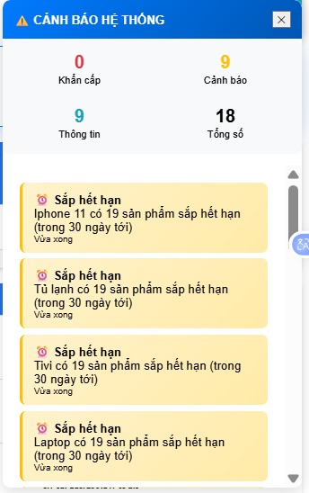
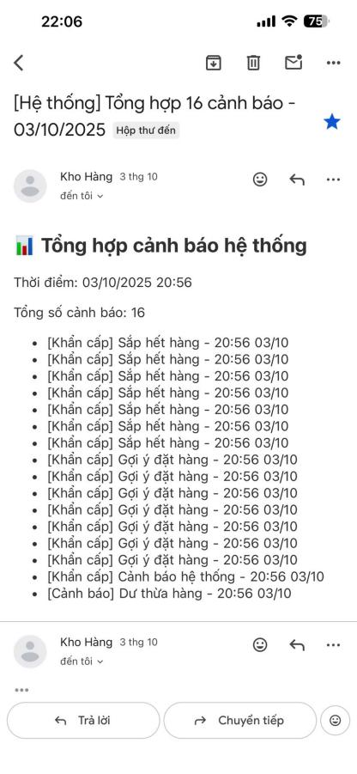
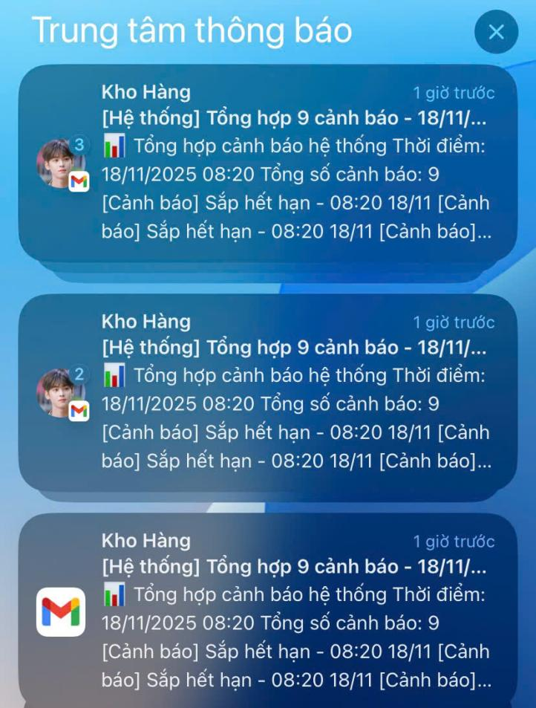

Slide 18
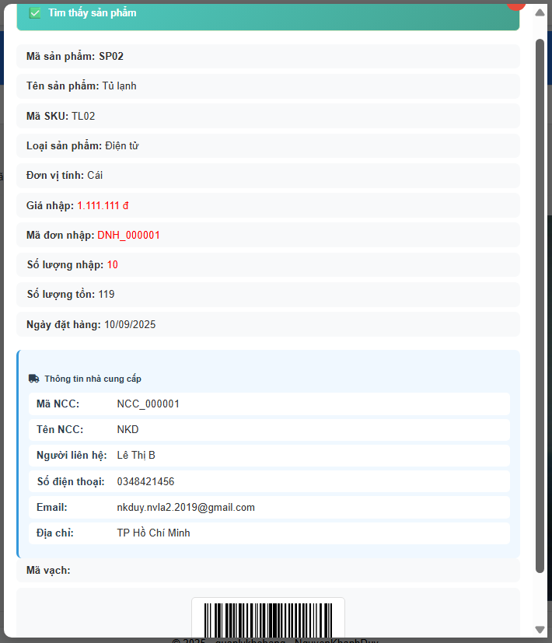
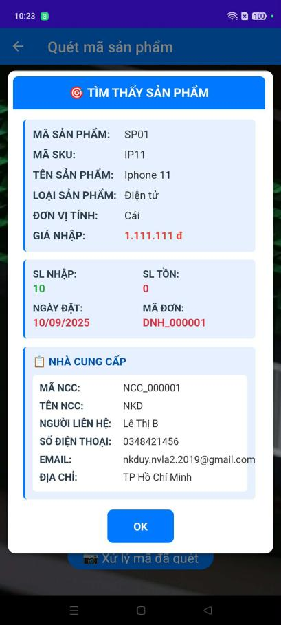

Slide 19
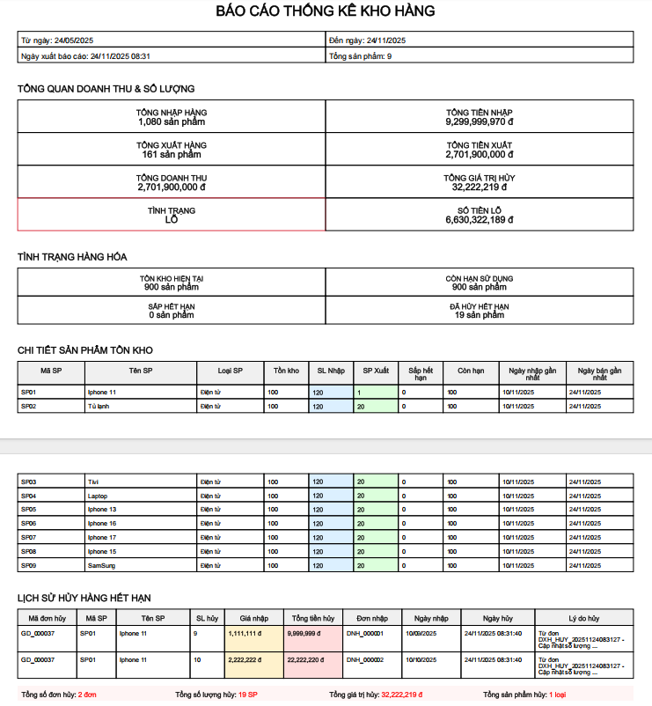

Slide 20
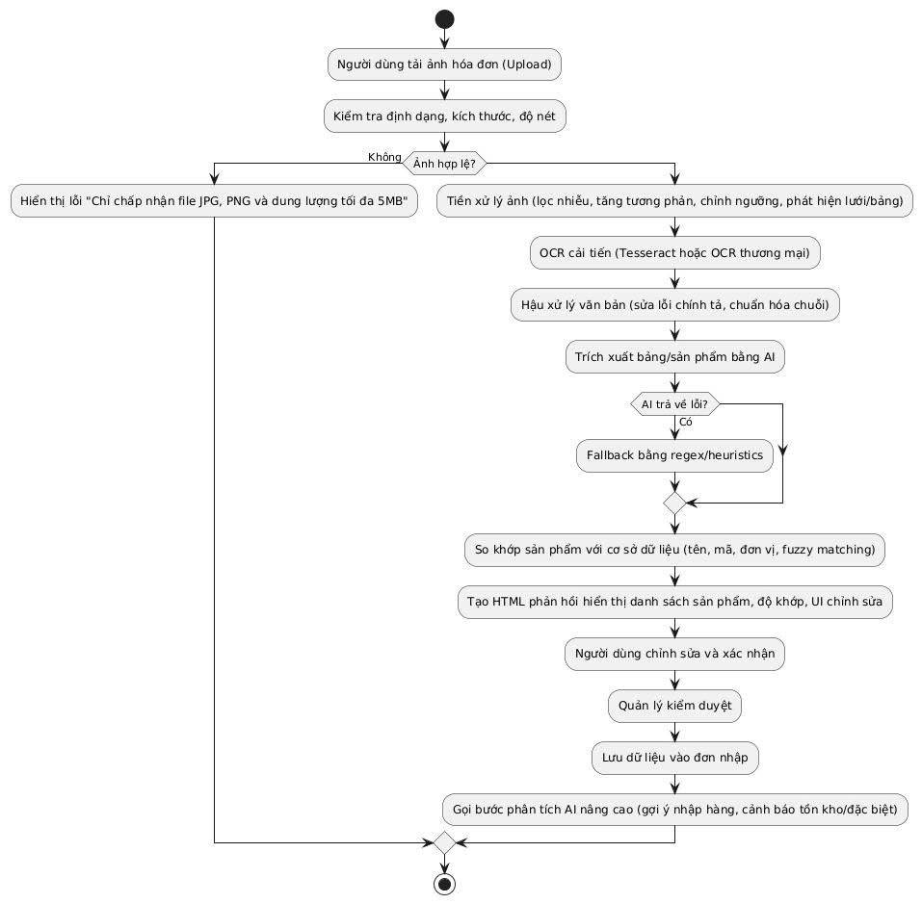
SƠ ĐỒ HOẠT ĐỘNG
OCR + AI NHẬP LIỆU HÓA ĐƠN

Slide 21
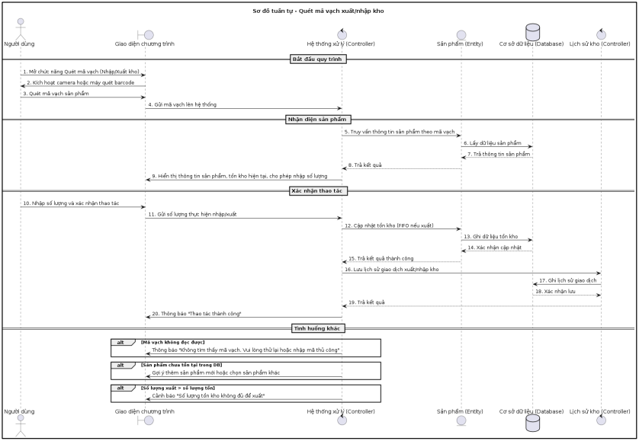

Slide 22
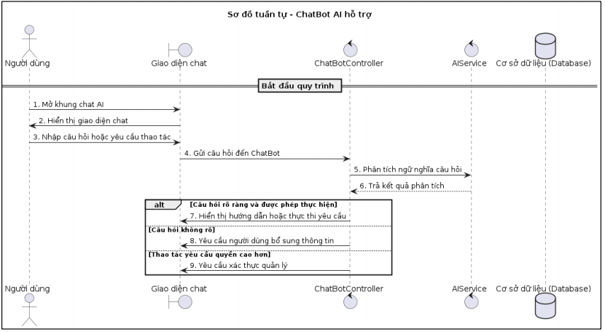
SƠ ĐỒ TUẦN TỰ CHATBOT AI HỖ TRỢ

Slide 23
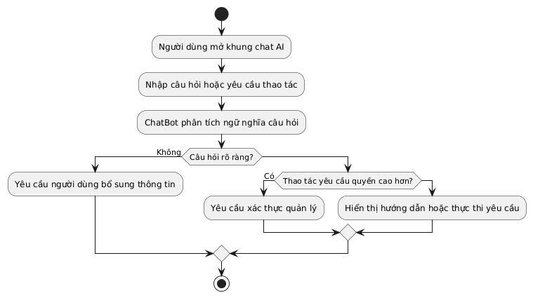
SƠ ĐỒ HOẠT ĐỘNG CHATBOT AI HỖ TRỢ

Slide 24
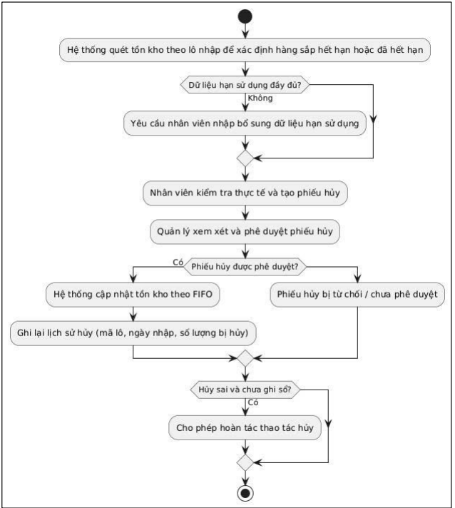
SƠ ĐỒ HOẠT ĐỘNG XỬ LÝ HÀNG HẾT HẠN / HƯ HỎNG

Slide 25
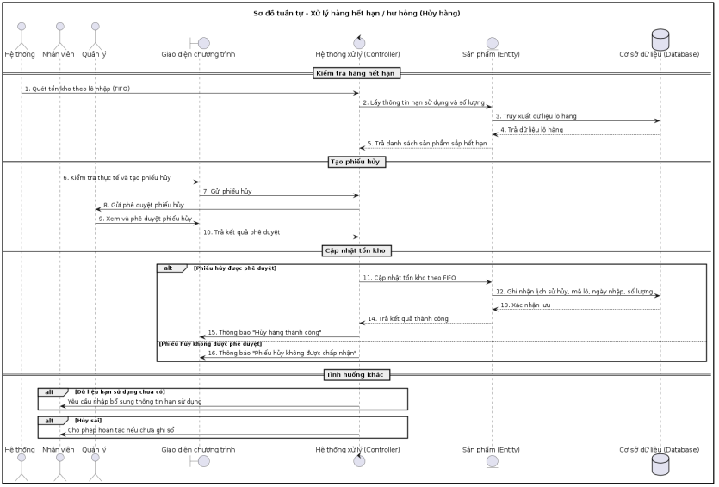

Slide 26
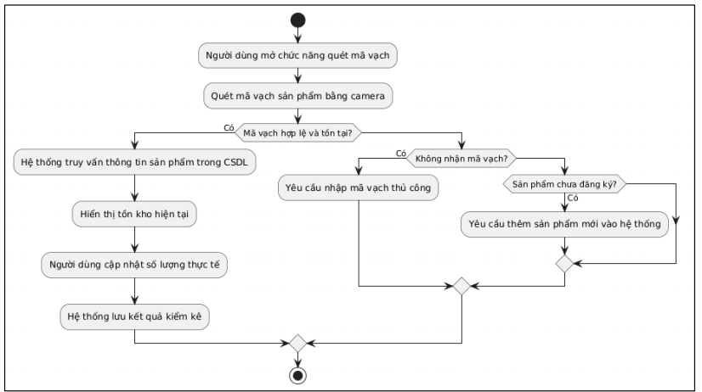
SƠ ĐỒ HOẠT ĐỘNG QUÉT MÃ VẠCH

Slide 27


